Slide 1
CAPACITACION WEB FV
NIVEL BASICO
DEPARTAMENTO DE SISTEMAS
2018

Slide 2
TEMA 1 FUNDAMENTOS PROGRAMACIÓN
OBJETIVO
Conocer de forma general entornos de trabajo, ambientes, sitios web
HERRAMIENTAS
FUNDAMENTOS DESARROLLO WEB
GIT

Slide 3








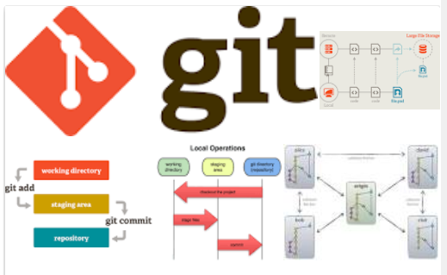


1.1 HERRAMIENTAS
TEMA1 FUNDAMENTOS PROGRAMACIÓN
XAMPP
VISUAL STUDIO CODE

Slide 4
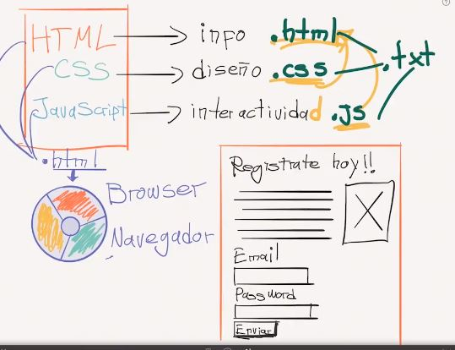
1.2 PROGRAMACION BASICA
HTML
about:blank
CSS
Inline
Indocument
.css
JAVASCRIP JS
Inline
.js

Slide 5
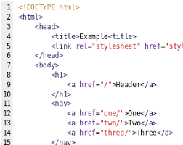
1.2.1 HTML
https://www.w3schools.com/html/html_basic.asp
EJEMPLO1 Y 2

Slide 6

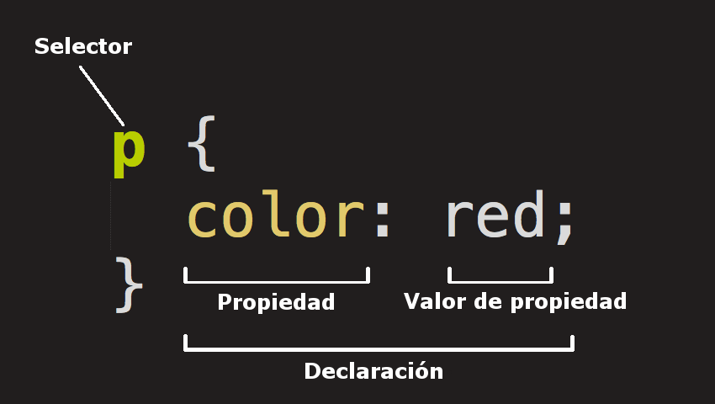
1.2.2 CSS
https://www.w3schools.com/css/default.asp
EJEMPLO 2 CON CSS

Slide 7
1.2.3 JAVASCRIPT JS
https://www.w3schools.com/js/default.asp
ECMAScript 5 (ES5)
// ES5 var miFuncion = function(num) { return num + num; }
ECMAScript 6 (ES6
// ES6 var miFuncion = (num) => num + num;

Slide 8
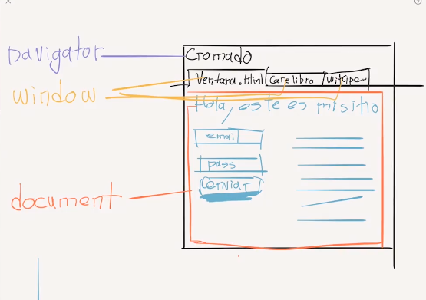
1.2.3 JS JAVASCRIPT ES5
OBJETOS
EJEMPLO-3-JS
EJEMPLO-4-JS -CANVAS

Slide 9
1.3 GIT
TEMA1 FUNDAMENTOS PROGRAMACIÓN
CONTROL DE VERSIONAMIENTO
Velocidad, facilidad, seguridad, mas usado.
Trazabilidad, control de cambios.
Repositorios mas conocidos
GITHUB
BITBUCKET
GITLAG
https://git-scm.com/

Slide 10
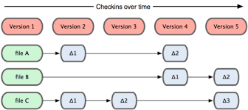
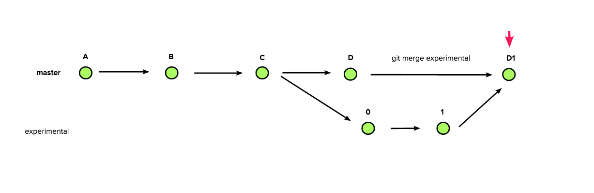
1.3.1 GIT VERSIONES
TEMA1 FUNDAMENTOS PROGRAMACIÓN

Slide 11

1.3.2 GIT BRACH
TEMA1 FUNDAMENTOS PROGRAMACIÓN

Slide 12
1.3.3 GIT COMANDOS
TEMA1 FUNDAMENTOS PROGRAMACIÓN
1.1 GIT
COMANDOS BASICOS
CONFIG
INIT
CLONE
STATUS
ADD
COMMIT
RESET
RM
MV
.gitignore
COMANDOS BRANCH
BRANCH
CHECKOUT
MERGE
TAG
LOG
DIFF
COMANDOS SERVER
REMOTE
PULL
PUSH
REBASE

Slide 13
1.3.4 GIT EJERCICIOS
LOCAL
https://github.com
http://ubuntuversion.fvecuador.com

